Slide 1
El formato podcast como vía para presentar contenidos de literatura infantil y juvenil
Lourdes Lorenzo García
GTiCH (Group for Teaching Innovation on Children´s Literature)
Universidade de Vigo

Slide 2
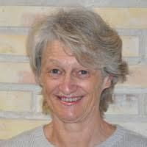
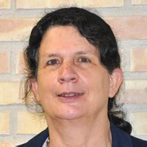
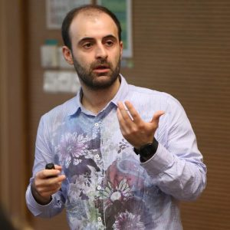
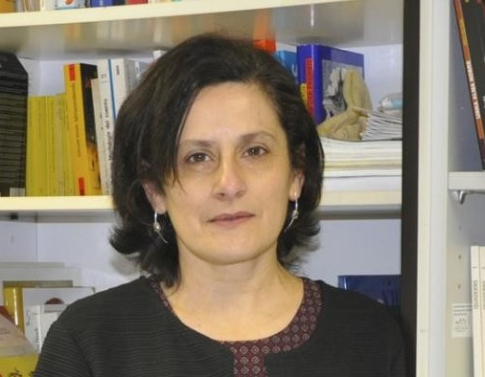
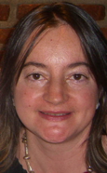
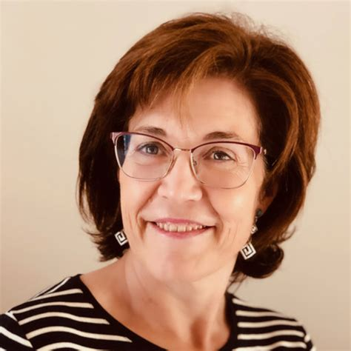
GTiCH (2021)
Grupo Uvigo
Carapuchiña e a pantalla feroz: identidades de xénero nas redes sociais
Veljka Ruzicka
Beatriz Rodríguez
Helena Cortés
Jesús Meiriño
Lourdes Lorenzo Ana Pereira
Podcasts para ANILIJ
Otros colaboradores: Ana F. Mosquera, Mercedes Martínez (EOI), Rocío Bernabé (Internationale Hochschule SDI München), Marta Iravedra (Univ. País Vasco), Juan P. Rica (Univ. Complutense Madrid), Tomás Costal (UNED), Sabela P. Fórneas (Biblioteca Pública de Lugo)…

Slide 3
Definición: archivos de audio en línea alojados en un servidor que pueden escucharse desde un ordenador, tableta o smartphone y descargarse desde una plataforma para su escucha posterior.
Podcast
Clave de su éxito: maximizar y aprovechar el tiempo
Podcast educativo: requiere formación específica de los docentes (cursos en línea, formación autodidacta con tutoriales)

Slide 4
Podcast como recurso didáctico
se adapta a cualquier temática
incentiva la lectura y la ampliación de conocimientos (recurso complementario)
mejora la expresión oral y escrita (si los preparan los estudiantes)
mejora las técnicas de investigación de los estudiantes y su capacidad de síntesis, estructuración y redacción de la información
ayuda al aprendizaje de idiomas (tanto la escucha como la redacción y locución en lenguas extranjeras)
trabaja la competencia digital (uso de programas específicos; debe aprender a cortar y pegar voces, añadir música, efectos…)

Slide 5
Podcast como recurso didáctico
es un recurso creativo: múltiples formas de presentar la información, diferentes tonos, uso de recursos literarios, efectos de sonido…
es un recurso motivador: alumnado con papel activo (desde la elección de la temática hasta su creación técnica y estilística)
en grupos, supone trabajo colaborativo
es accesible: posibilidad de subir los podcasts a distintas plataformas de manera gratuita: iVoox, Audacity, Anchor…

Slide 6
Poder de convocatoria del título
Títulos convencionales que describen el contenido:
La evaluación formativa
Cultivando las relaciones con grupos difíciles
Títulos “con gancho”
Historias de terror educativo: La leyenda del inspector que no conoce la realidad de los centros / La ilusión de la digitalización de los centros / Exclusión educativa y atención a la homogeneidad

Slide 7
Algunos podcasts educativos
Píldoras de educación
LdeLengua
Filosofía de bolsillo
A hombros de gigantes
Pasajes de la historia
Café con Rosa Liarte

Slide 8
Algunos de los mejores podcasts educativos
Píldoras de educación
LdeLengua
Filosofía de bolsillo
A hombros de gigantes
Pasajes de la historia
Café con Rosa Liarte

Slide 9
Algunos de los mejores podcasts de literatura
Un libro una hora (Antonio Martínez Asensio, aprox. 54 mins): Corazón tan blanco, una novela sobre los secretos / Un autor en una hora, Gabriel García Márquez / Caperucita en Manhattan, un cuento sobre el miedo y la libertad
Verne y Wells ciencia ficción (aprox. 30 mins): lenguaje sencillo, simple y persuasivo (para todos los públicos)

Slide 10
Algunos de los mejores podcasts de literatura
La milana Bonita (30-90 mins): análisis, comentarios y reflexiones sobre obras literarias (para quienes tengan mayor formación en literatura): Las aventuras de Tintín, de Hergé / La Eneida de Virgilio / Cuentos de Emilia Pardo Bazán
Libros de arena (Susana Santaolalla, 20-30 mins): entrevistas a escritores (para todos los públicos)
La estación azul (Ignacio Elguero): difusión de la literatura (para todos los públicos)

Slide 11
Algunos de los mejores podcasts de literatura
El rincón criminal / Negra y mortal / La inicial escarlata: género negro
A la aventura: obras clásicas y contemporáneas (resumen del libro y análisis)
Mentes literales: comentan los libros que leyeron los anfitriones (sencillez y fácil comprensión)
Contratapas: se comentan los libros que leyeron los anfitriones (tono más académico): serie sobre Margarite Yourcenar, Memorias de Adriano…

Slide 12
Algunos de los mejores podcasts de literatura
Literatura en tus oídos: audiolibros (Cortázar, Borges, Kafka…)
Laberinto de papel: literatura fantástica y ciencia ficción
Pªredro / Árbol de libros: sobre escritores colombianos
Otros: El mal lector, A contrapelo, La Biblioteca Ambulante, Café Librería, Algunos libros buenos, Destilados librotea

Slide 13
ivoox
Spotify
Google Podcasts
Podcast Addict
Stitcher
CastBox (más de 95 millones de podcasts)
Laughable (plataforma de podcasts sobre humor; inglés y español)
:::::::::::::::::::::::::::::
Motor de búsqueda de podcasts: LISTEN NOTES https://www.listennotes.com/search/?q=literatura%20espa%C3%B1ola%20medieval&sort_by_date=0&scope=episode&offset=0&language=Any%20language&len_min=0
Listas de podcasts literarios:
A cara de libro
El Estante Literario: su lista de mejores podcasts 2020 (7) llegó a ser leída mensualmente por más de cuatro mil personas
Podcasts literarios y dónde encontrarlos

Slide 14
Software de grabación y edición de audio multipista
Audacity
Riverside
Descript
ALITU
VEGAS Pro
Adobe Audition
Podcastle

Slide 15
Podcasts de ANILIJ: una experiencia didáctico/divulgadora de la LIJ
FINALIDAD: didáctica y divulgación de LIJ
LUGAR: página web de ANILIJ
CREADORES Y SELECCIONADORES: alumnado en prácticas del grado en Traducción e Interpretación de la Universidad de Vigo
PODCASTS: Lauren Kate (escritora) / Helena Cortés (profesora e investigadora y premio nacional / Arantxa Comes (escritora) / Carlos Mingo (comics y trad. de manga) / Estefanía Padullés (ilustradora) / Ignacio Vilar (director de cine) / Editorial La mar de fácil (LF) / Miguel Ángel de la Fuente (profesor e investigador) / Sandra Miró (escritora) / Espazo Lectura (fomento y animación a la lectura en lengua gallega)…

Slide 16
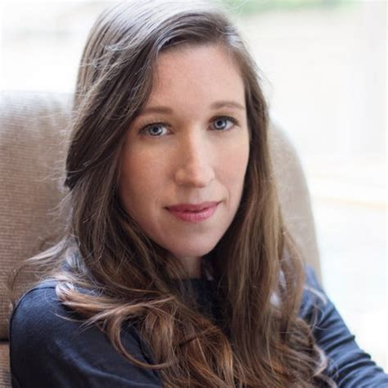

DOS EJEMPLOS
Lauren Kate
Género fantástico / jóvenes / Oscuros, El poder de las sombras, La última lágrima, Atlántida, Escrito por cualquiera…

Slide 17
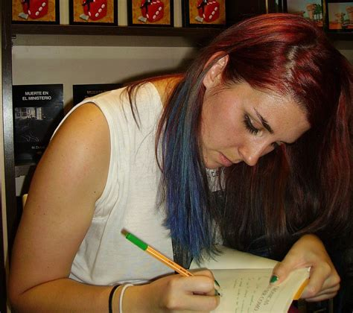
DOS EJEMPLOS
Arantxa Comes
Nunca será como siempre, La tierra de la traición, El Don de la Diosa, A través de la escarcha…

Slide 18
¡Muchas gracias!

